Slide 1
RISC-V GNU Toolchain构建
PLCT实验室 陈嘉炜
2020.10.21

Slide 2
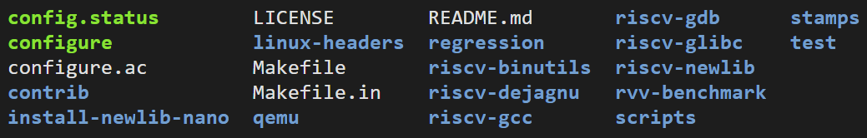
项目地址： https://github.com/riscv/riscv-gnu-toolchain
包含工具：
riscv-gcc: 支持riscv指令集架构，目前版本为10.2.0
riscv-gdb: 目前最新版本为9.1
riscv-glibc: 目前最新版本为2.31
riscv-newlib: 目前版本为3.2.0
riscv-binutils: 目前版本为2.35
riscv-dejagnu: 目前版本为1.6

Slide 3
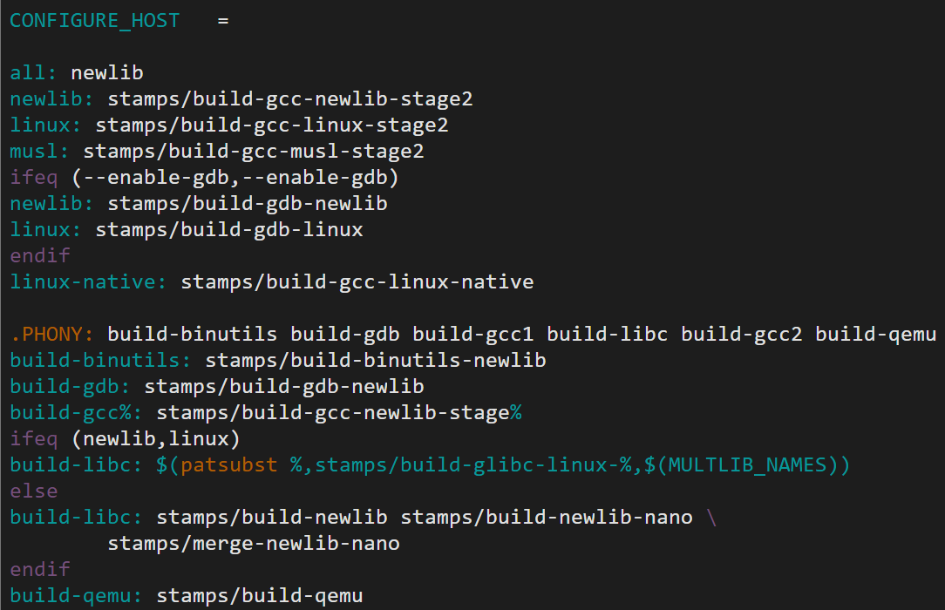
gcc工具链支持各种不同的处理器架构，不同架构对应的gcc工具链名称不同，当前RISC-V GNU Toolchain目录下的工具链有以下两类：
riscv64-unknown-linux-gnu-* （使用glibc构建）
riscv64-unknown-elf-* （使用newlib构建）

Slide 4
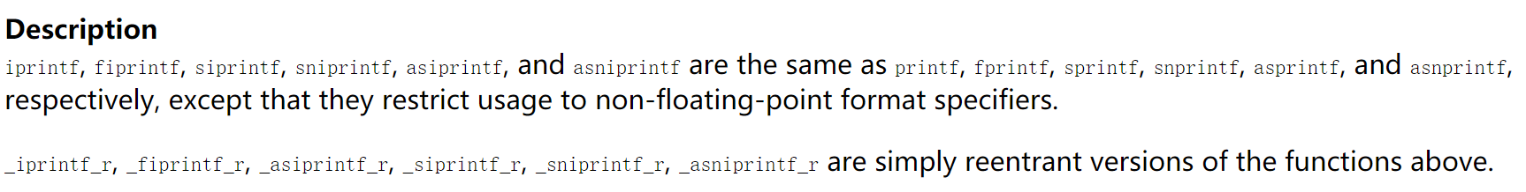
newlib 简介：
newlib是一个面向嵌入式系统的C运行库。与glibc相比，newlib实现了大部分功能函数，但是体积却小很多。针对特定环境，可以重写newlib中的桩函数来达到特定目的。
使用newlib在编译时默认使用-Os进行优化，尽可能减小生成代码体积

Slide 5
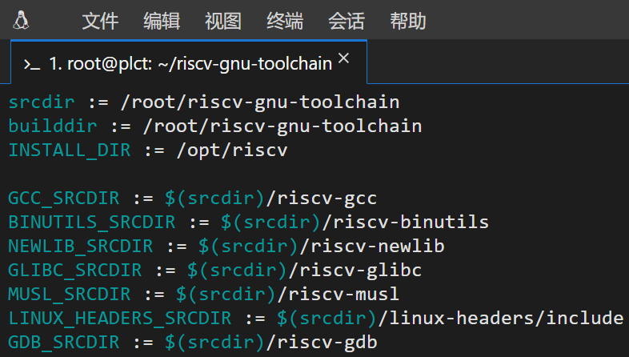
默认构建项目，可修改调整
工具链支持RV64(默认) 与RV32 ，构建前配置configure参数即可
./configure --prefix=/opt/riscv --with-arch=rv32gc --with-abi=ilp32d

Slide 6
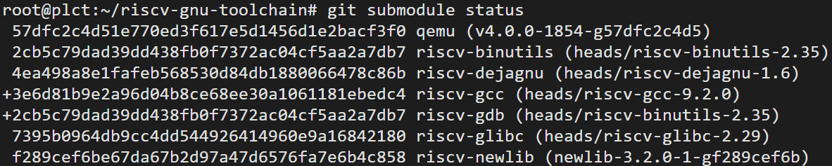
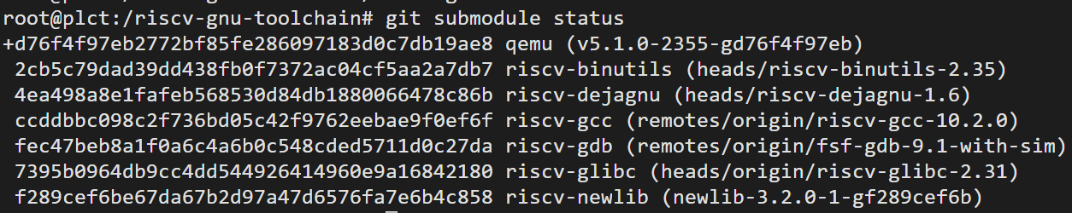
直接从仓库clone,对应的版本如下:
通常将分支切换到最新版本(git submodule update --remote)，配置configure后进行make即可

Slide 7
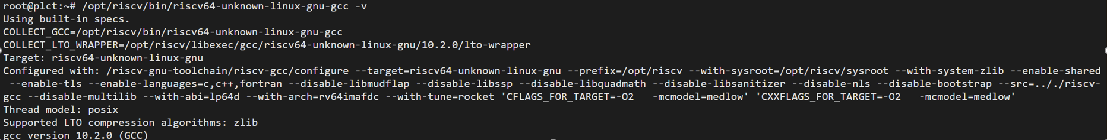
构建完成后所有工具在/opt/riscv/bin目录下，配置环境导入目录后即可使用RISCV-GNU-Toolchain
PREFIX="$HOME/opt/riscv"
export PATH="$PATH:$PREFIX/bin“
export RISCV="$PREFIX"

Slide 8
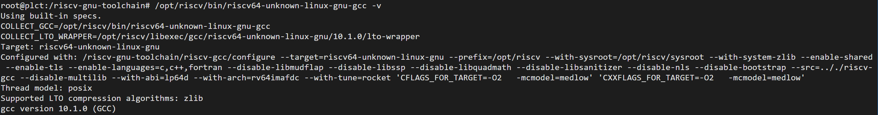
如果需要替换工具链版本，例如gcc 10.2.0不支持编译rvv，只需要进入对应仓库，切换版本后重新编译仓库即可
注：编译前需要make clean清理掉stamp

Slide 9
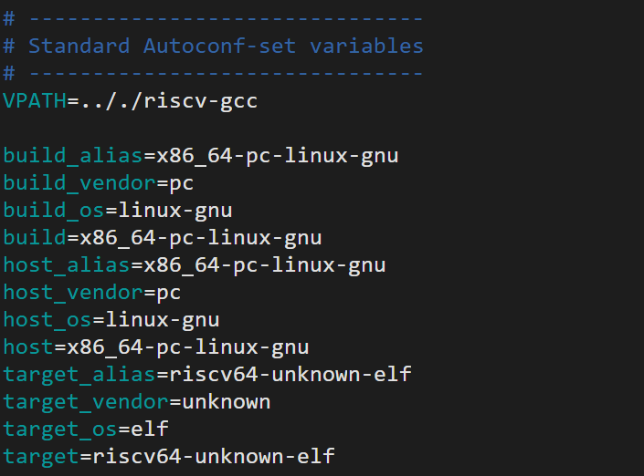
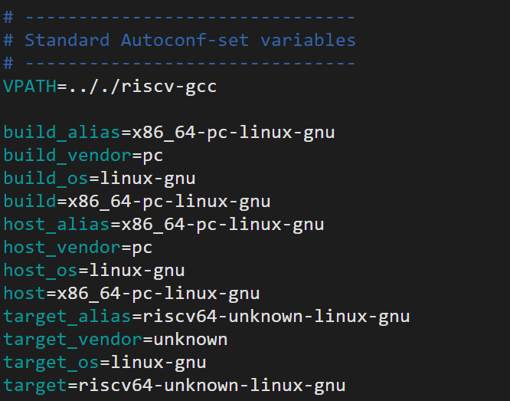
交叉编译前，进入riscv-gcc目录，修改工具链的target即可（需要工具链支持）

Slide 10
谢谢

